Slide 1
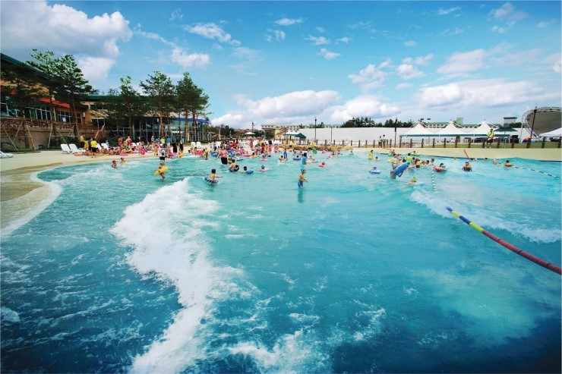
수영장
유아안전 도우미
swimming pool infant safety helper
2013156005 김동민 최종필 교수님
2013156047 허영민 최종필 교수님
2013156017 나기엽 최종필 교수님
2012150009 김상현 최종필 교수님

Slide 2
INDEX
01
졸업 연구 개요
02
시스템 수행 시나리오
03
관련 연구 및 사례
04
시스템 구성도
05
개발 환경 및 개발 방법
06
업무 분담
07
졸업 연구 수행일정
08
필요기술 및 참고문헌

Slide 3
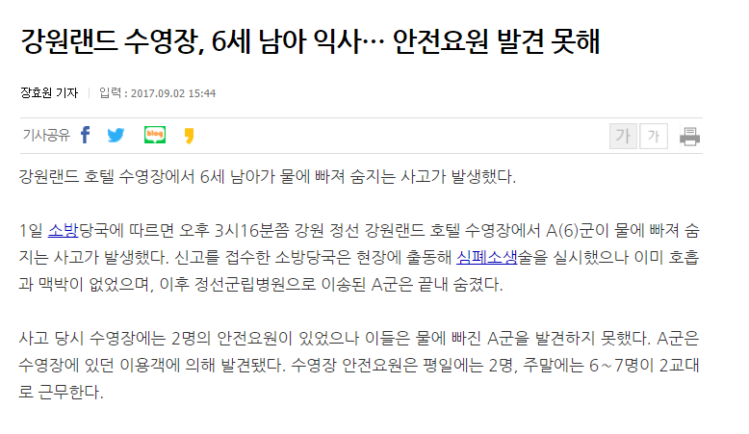
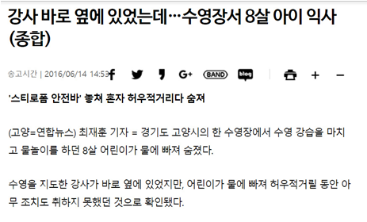
졸업 연구 개요
연구 개발 배경
안전요원의 사각 지역으로 인명사고 발생
다수의 수영장 이용으로 인해 사고 식별 불가
향후 안전 대책의 부재

Slide 4
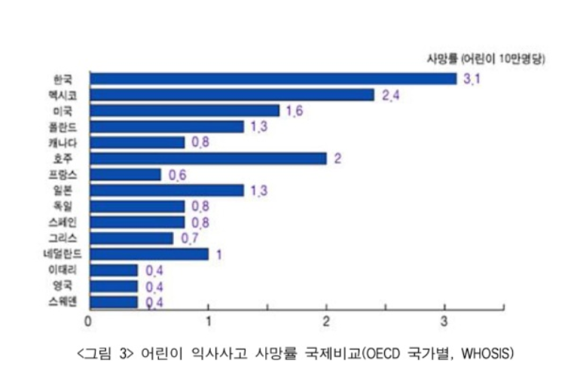
졸업 연구 개요
수영장 사고
OECD 국가중 가장 높은 사망률을
기록하고 있음
- 적절한 인원수가 배치되지 않고 있음

Slide 5
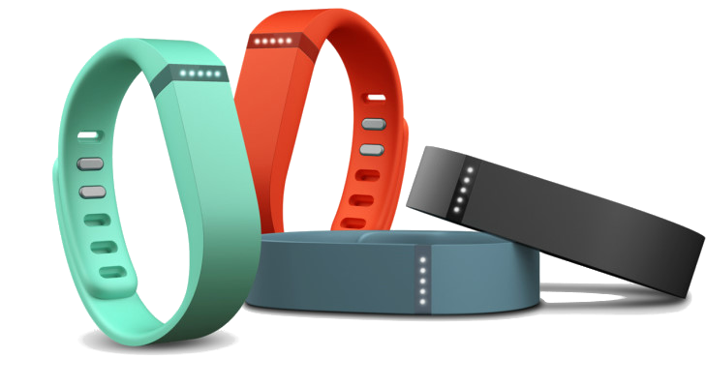
졸업 연구 개요
연구 개발 목표
사용자(유아)가 착용하기 쉬운 Band 형태를 제공
안전요원의 근무태만으로 인명사고 발생 시 즉각적인 대응 유도

Slide 6
졸업 연구 개요
연구 개발 효과
유아들에게 더 안전한 수영장 환경 제공
안전요원들의 원활한 구조활동 지원
수영장의 안전 시설 및 방침에 대한 부모들의 신뢰성 증가

Slide 7
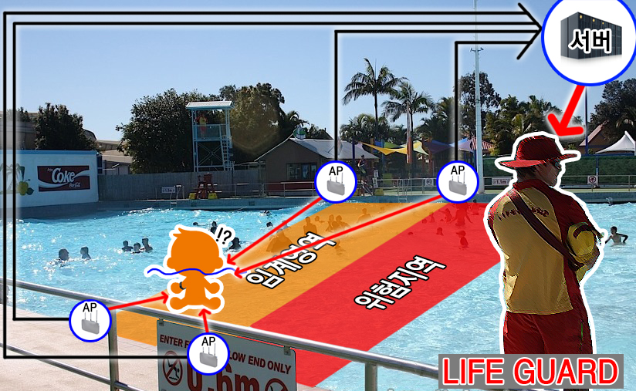
시스템 수행 시나리오
Notes:
위험지역에 진입 시 어찌 판단할 것인가?
실시간으로 위치를 받는건지 임계영역을 확인하는건지

Slide 8
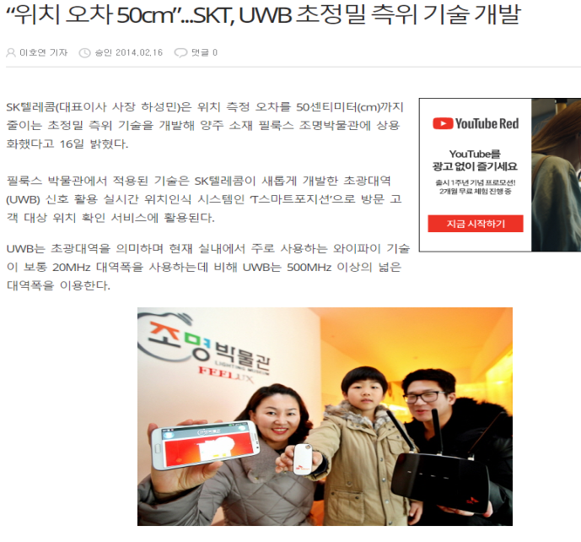
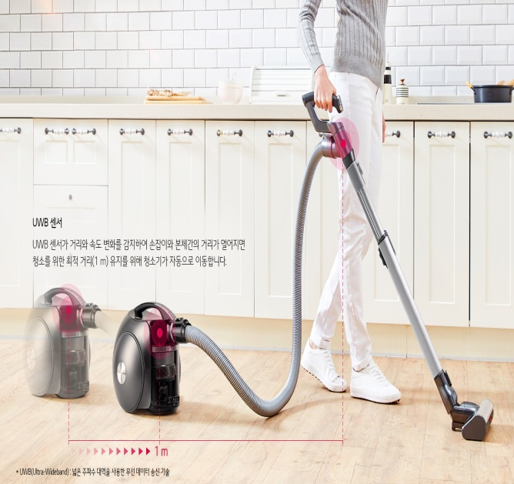
관련 연구 및 사례
다른 통신기술에 비해 통신거리가 길고 장애물에 강한 전달력을 가지고 있어
다양한 분야에서 관련 기술이 사용되고 있음
UWB
 | ZigBee | Wi-Fi | BLE | UWB
통신 거리 | 10-100m | 50-100m | 10-100m | 10-1000m
동작 주파수 | 868MHz 900-928MHz 2.4GHz | 2.5 & 5GHz | 2.4GHz | 3.1-10.6GHz
전력 소비 | 적음 | 많음 | 적음 | 적음
기타 | 반응속도 빠름 |  |  | 장애물에 강함
SK텔레콤 - T스마트 포지션
LG전자- 코드제로 T9

Slide 9
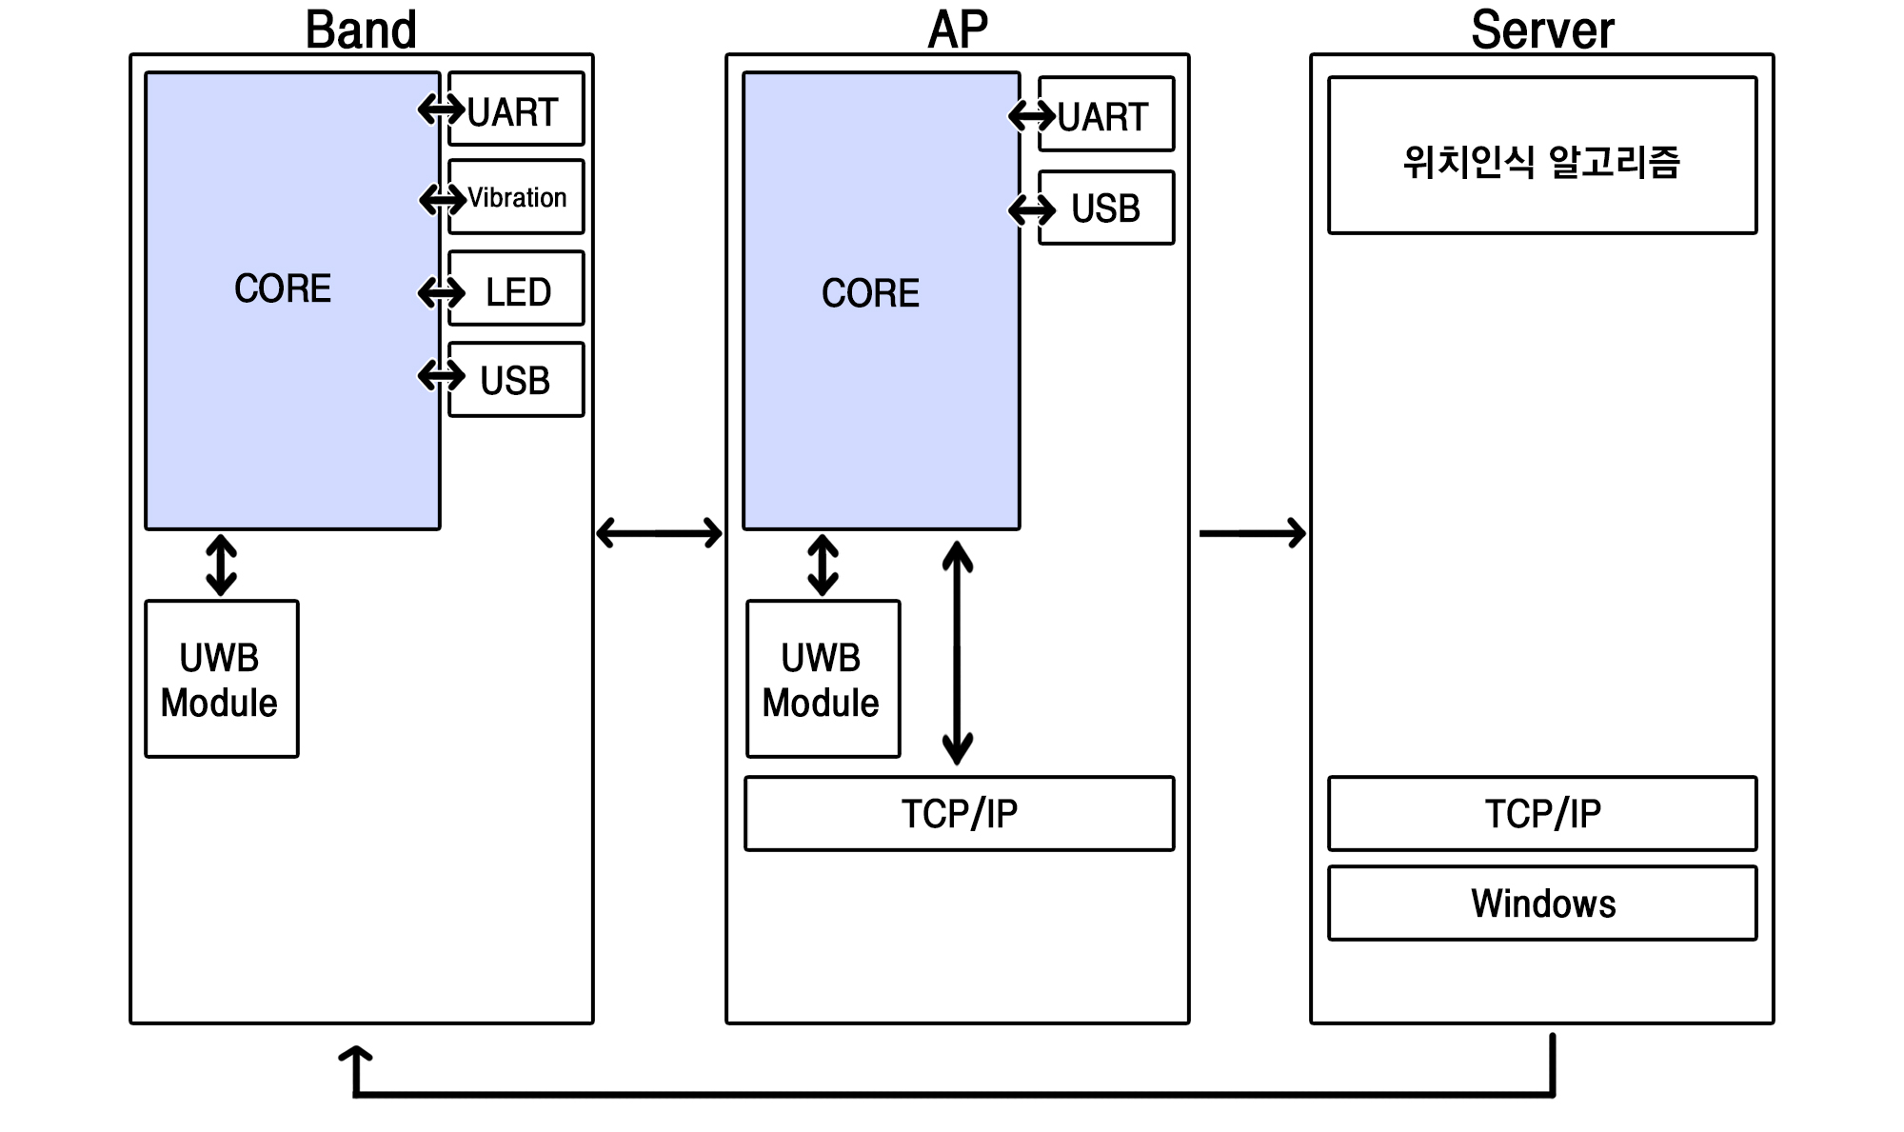
시스템 구성도

Slide 10
개발 환경 및 개발 방법
Band
AP
SERVER
하드웨어
- Raspberry Pi
- DWM1001 Module
통신
- UWB
- UART
- Ethernet
하드웨어
- Raspberry Pi
- DWM1001 Module
통신
- UWB
- UART
- Ethernet
- TCP / IP
서버
- Spring framework
- Windows
통신
- TCP / IP

Slide 11
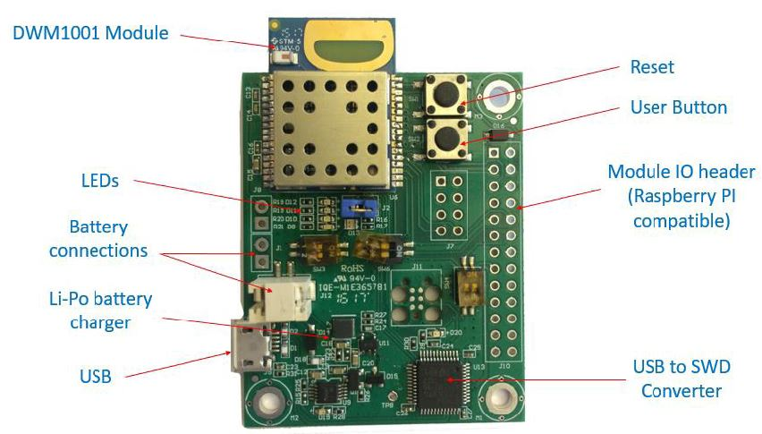
개발 환경 및 개발 방법
UWB 및 Bluetooth® 스마트 지원
USB 플래시 및 디버깅
IAR, Keil 및 GCC IDE 지원
유연한 아키텍처
모듈 애플리케이션에서 시스템을 설계하는 임베디드 API
SPI, UART & BLE을 통한 구성 및 제어를위한 외부 API
온보드 헤더를 통한 모든 DWM1001 GPIO 및 인터페이스에 대한 액세스
26 핀 Raspberry PI 호환 헤더 (헤더는 포함되지 않음)
재설정 및 사용자 정의 단추 및 LED
배터리 충전 회로

Slide 12
업무 분담
 | 김동민 | 허영민 | 나기엽 | 김상현
자료수집 | 수영장 안전시설 및 방침, UWB를 이용한 통신 방법 등 조사
업무 | 프로젝트 총괄 서버 UI | 알고리즘 개발 서버 UI | 밴드 개발 통신 관리(개발) | AP개발 통신 관리(개발)
테스트 | 통합테스트 유지보수

Slide 13
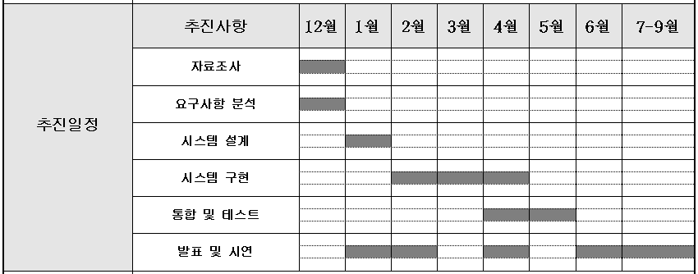
졸업연구 수행 일정

Slide 14
참고 문헌
UWB의 매질 투과성 시험https://m.blog.naver.com/PostView.nhn?blogId=espone1117&logNo=220437282828&isFromSearchAddView=true
https://m.blog.naver.com/PostView.nhn?blogId=espone1117&logNo=220442660096&proxyReferer=https%3A%2F%2Fm.search.naver.com%2Fsearch.na
거리 추정방법 논문
http://jkais99.org/journal/Vol17No8/p05/bk/bk.pdf
UWB 초정밀 측위 시스템에서 효율적인 Wireless Time Synchronization 기법https://winter.kics.or.kr/storage/paper/event/2015_winter2014/publish/6D-2.pdf

Slide 15
이미지 출처
워터파크 : http://enfant.designhouse.co.kr/magazine/type2view.php?num=52546
스마트 밴드 : http://www.etnews.com/20140529000028
수영장 : http://normalog.com/2334
아이콘 : https://thenounproject.com/

Slide 16
깃허브
https://github.com/Final-Project-KPU

Slide 17
Q & A
감사합니다

Slide 18
부록

